Slide 1

DESPLIEGUE DE APLICACIONES
WAMP-LAMP
PHP CON ACCESO A BASES DE DATOS
| Página <number>

Slide 2
TEMA 7. WAMP
WAMP es el acrónimo usado para describir un sistema de infraestructura de internet que usa las siguientes herramientas:
Sistema Operativo -> Windows.
Servidor web -> Apache
Sistema gestor de bases de datos -> MySQL
Lenguaje de programación -> PHP, Perl o Python.
PHP
| Página <number>

Slide 3
TEMA 7. LAMP
LAMP es el acrónimo usado para describir un sistema de infraestructura de internet que usa las siguientes herramientas:
Sistema Operativo -> Linux.
Servidor web -> Apache
Sistema gestor de bases de datos -> MySQL
Lenguaje de programación -> PHP, Perl o Python.
PHP
| Página <number>

Slide 4
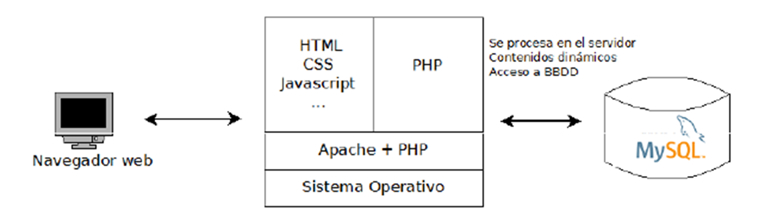
TEMA 7. Arquitectura
PHP
| Página <number>

Slide 5
TEMA 7. Despliegue de aplicaciones
El procedimiento de despliegue de una aplicación es:
Obtener el código fuente de la aplicación (normalmente comprimido).
Descomprimir el archivo en un directorio accesible por el servidor web.
Dependiendo de donde se coloque la aplicación, configurar el servidor web para que pueda servir los archivos.
PHP
| Página <number>

Slide 6
TEMA 7. Despliegue de aplicaciones
  Crear la base de datos de la aplicación, ejecutar un script o acceder a una página de la aplicación que cree la base de datos.
PHP
| Página <number>

Slide 7
TEMA 7. OpenSSH
OpenSSH (Open Secure Shell) es un conjunto de aplicaciones que permiten realizar comunicaciones cifradas a través de una red, usando el protocolo SSH.
Una de sus aplicaciones permite el acceso remoto a otra máquina para enviar comandos o archivos a través de un canal seguro.
PHP
| Página <number>

Slide 8
TEMA 7. OpenSSH
Usa por defecto el puerto 22
La conexión entre cliente y servidor se desarrolla en dos fases:
  En primera instancia, se determinan las identidades de servidor y cliente y se establece un canal de comunicación seguro.
  Sólo después, el cliente establece sesión (que ya será cifrada) con el servidor.
PHP
| Página <number>

Slide 9
TEMA 7. OpenSSH. Establecer un canal seguro
El establecimiento de una capa segura de transporte comienza con la fase de negociación entre el cliente y el servidor para ponerse de acuerdo en los métodos de cifrado que quieren utilizar.
PHP
| Página <number>

Slide 10
TEMA 7. OpenSSH. Instalación del servidor OpenSSH
Para instalar el servidor OpenSSH:
sudo apt-get install openssh-server
Se crea el directorio /etc/ssh/ que contiene dos ficheros:
sshd_config. Fichero principal de configuración.
8 ficheros que contienen 4 parejas de claves privada/publica.
PHP
| Página <number>

Slide 11
TEMA 7. OpenSSH. Establecer un canal seguro
El servidor tiene una pareja de claves pública/privada que le sirven para identificarse ante el cliente.
En realidad, las versiones modernas del servidor openssh tienen varias parejas de claves, cada una de cuales usa un algoritmo diferente de cifrado ecdsa, rsa, dsa .... Estas claves están almacenadas en el directorio /etc/ssh.
PHP
| Página <number>

Slide 12
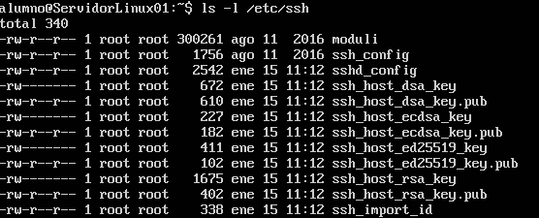
TEMA 7. OpenSSH. Establecer un canal seguro
Los ficheros *.pub son los que almacenan las claves públicas. Cuál de estas parejas se use para la validación depende del cliente: él le indicará al servidor por orden que algoritmos prefiere.
PHP
| Página <number>

Slide 13
TEMA 7. OpenSSH. Establecer un canal seguro
El cliente almacena las claves públicas de los servidores para comprobar las identidades de éstos cuando intenta una conexión.
Para establecer una conexión segura, el servidor envía al cliente su clave pública.
El cliente compara la clave publica del servidor con las que tiene almacenadas y si coincide con alguna permite la conexión.
PHP
| Página <number>

Slide 14
TEMA 7. OpenSSH. Establecer un canal seguro
En realidad lo que compara es el fingerprint, una sucesión de pares de números hexadecimales que se obtiene a partir de la clave pública: si coinciden, el cliente se fiará de que el servidor es quien cree que es; si no coinciden, entonces sospechará que hay una suplantación y, o bien avisará (caso de putty) o bien se negará en redondo a conectar hasta que no se elimine del cliente la clave pública antigua.
PHP
| Página <number>

Slide 15
TEMA 7. OpenSSH. Establecer un canal seguro
La discordancia de las claves puede deberse, efectivamente, a una suplantación o a que, simplemente, se han cambiado las claves en el servidor. Esta segunda circunstancia no es habitual y, en cualquier caso, debería haber sido avisada por el administrador del sistema.
PHP
| Página <number>

Slide 16
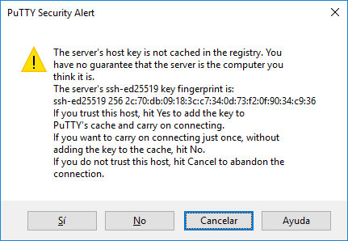
TEMA 7. OpenSSH. Establecer un canal seguro
En la primera conexión aceptar la clave pública de un servidor es un acto de fe, a menos que se haya obtenido esa clave pública de algún modo seguro.
PHP
| Página <number>

Slide 17
TEMA 7. OpenSSH. Establecer un canal seguro
Lo mejor es pedirle directamente al administrador del servidor que valide la clave pública presentada. Este puede generar el fingerprint de la siguiente manera:
ssh-keygen -l -E md5 -f fingerprint
Por ejemplo:
ssh-keygen -l -E md5 -f ssh_host_ed25519_key.pub
PHP
| Página <number>

Slide 18
TEMA 7. OpenSSH. Establecer un canal seguro
Dependiendo de su configuración, el servidor puede, a veces, verificar que el cliente es quien dice ser.
PHP
| Página <number>

Slide 19
TEMA 7. OpenSSH. Establecer un canal seguro
* Una vez verificada la autenticidad del servidor, el cliente genera una clave de sesión que cifra con la clave pública del servidor y se la envía al servidor. El servidor descifra la clave de sesión con su clave privada.
Después de esto, las comunicaciones restantes se cifran gracias a un algoritmo de cifrado simétrico, mediante la clave de sesión compartida entre el cliente y el servidor.
PHP CON ACCESO A BASES DE DATOS
| Página <number>

Slide 20
TEMA 7. OpenSSH. Instalación del servidor SSH.
Instalación del servidor:
sudo apt-get update
sudo apt-get install openssh-server
Fichero de configuración del servidor:
/etc/ssh/sshd_config
Verificar que el servidor SSH está activo:
ps -ef | grep ssh
Averiguar por qué puerto escucha:
netstat -ltn
PHP
| Página <number>

